Slide 1
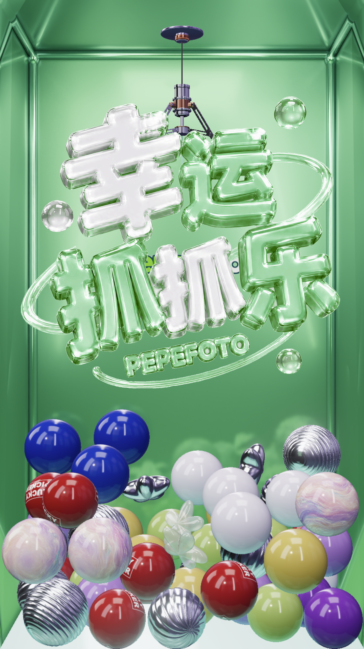
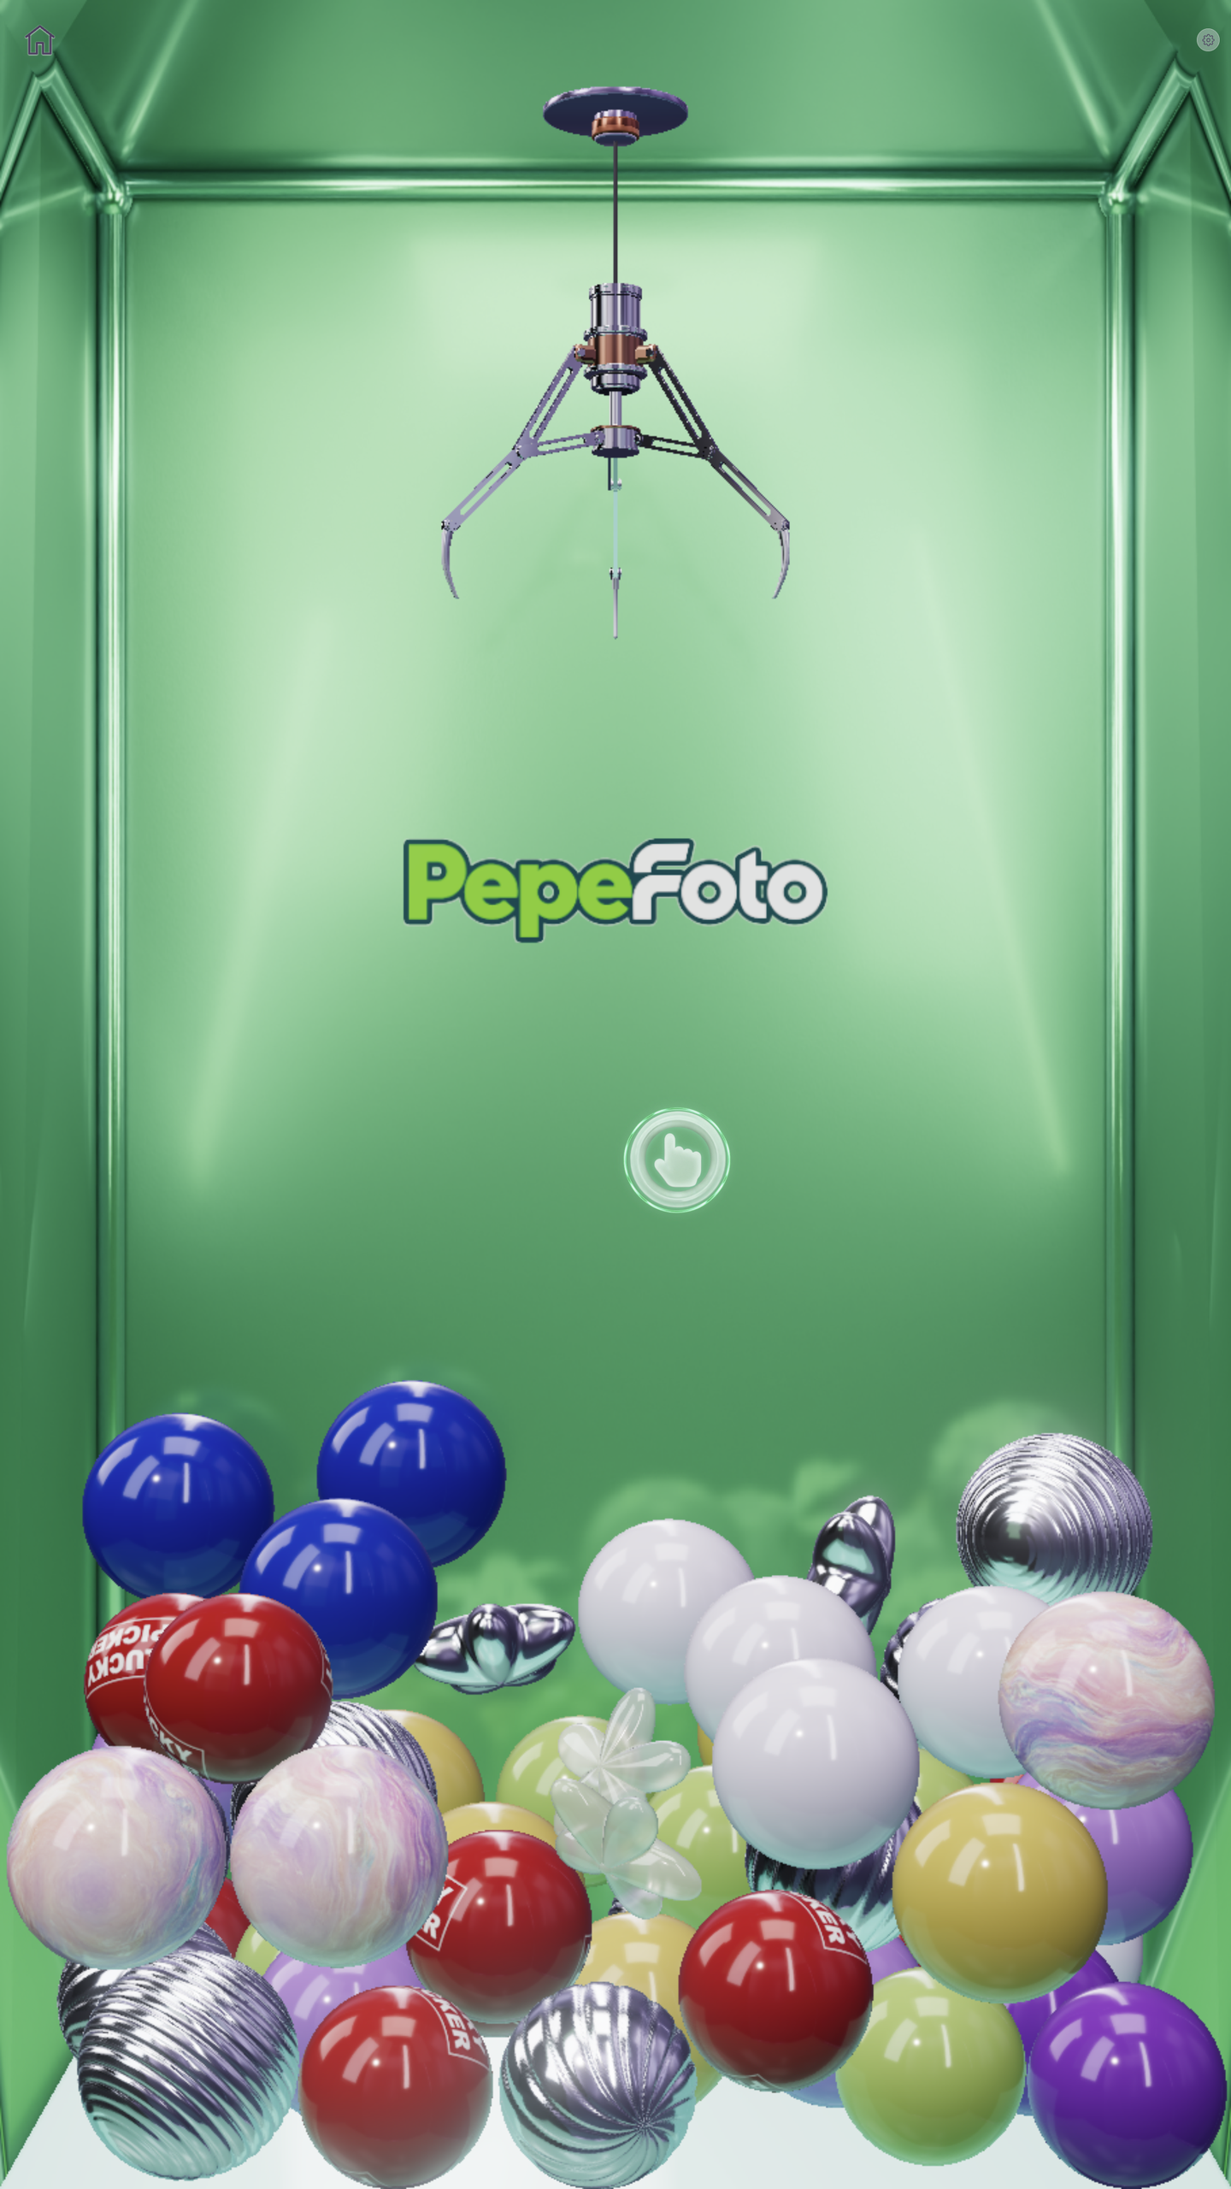
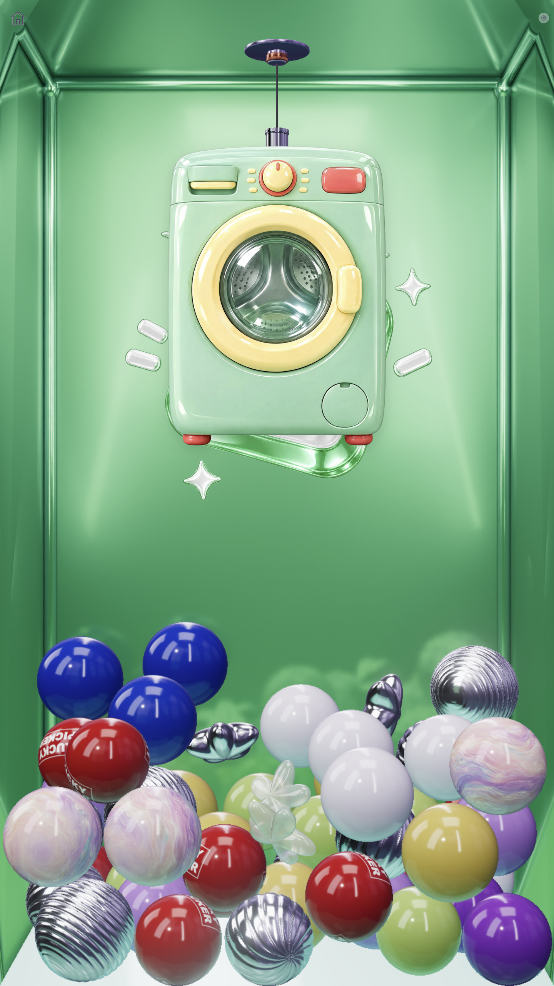
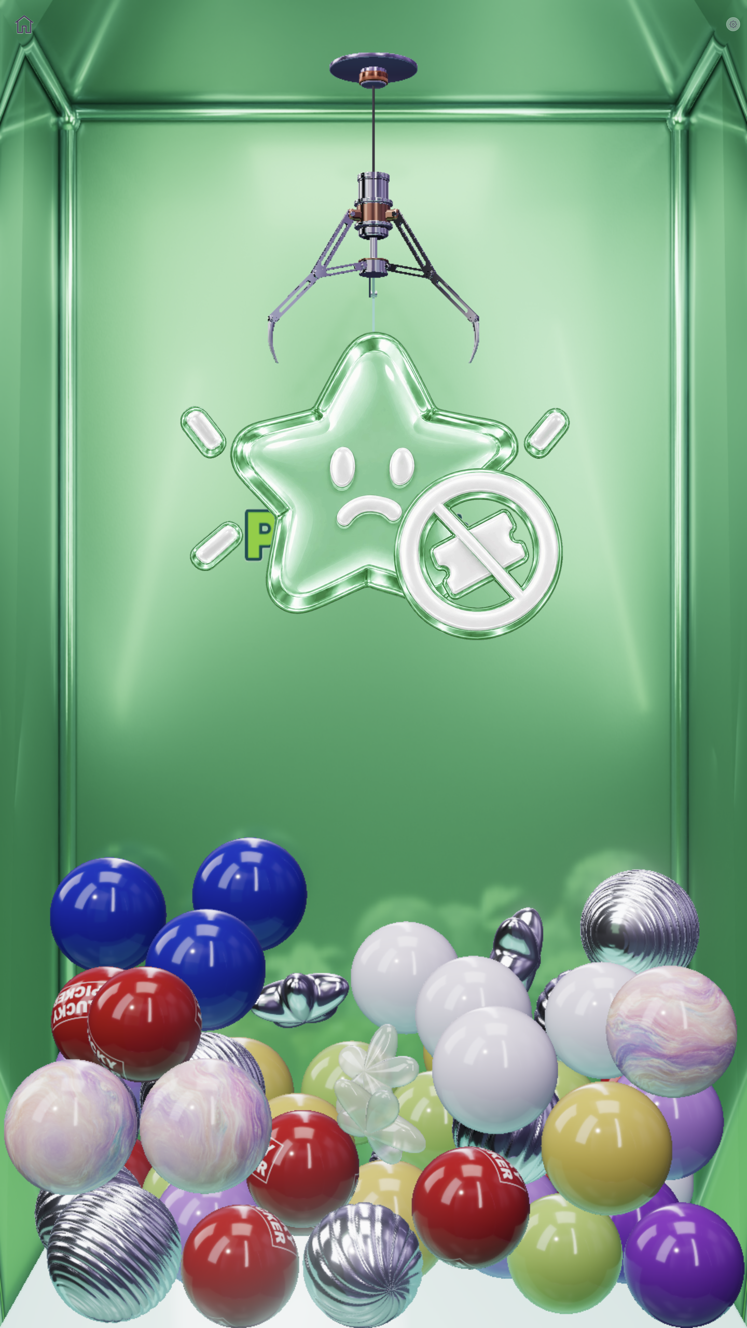
盲盒抽奖机
页面素材设计说明
Leap 手势模式 · 4K竖屏 2160 × 3840 · 9:16
更新日期：2026-09-22
第一板块 · 建议更换
首页、奖品图、箱体Logo、球体Logo
按活动品牌与奖项替换；四个入口各自独立，逐项保存。
第二板块 · 不建议更换
手势光标、中奖与未中奖提示、共用图标
仍可替换，但涉及动画状态、透明区域和布局配合。
建议沿用官方素材；确需修改时逐项替换并测试完整流程。
官方素材包 · 两个文件夹
建议更换 / 不建议更换 · 文件均用中文命名
保留原文件尺寸、透明通道与播放速度。
整屏素材不裁透明边；独立图片、Logo与光标按各页规格制作。

Slide 2

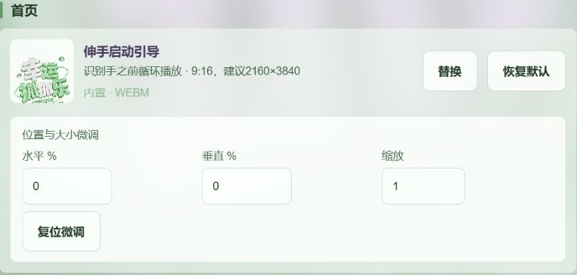
建议更换 · 首页
2160 × 3840 / 9:16
活动的第一眼；在原有透明画布中设计品牌与伸手提示。
首页引导.webm
2160 × 3840 px · 9:16
保留完整画布与透明区域，不裁边。
标题、Logo与提示内容设计在素材内。
支持 PNG / JPG / WebP / GIF
MP4 / WebM / SVG
动画静音循环；MP4通常不透明。
1
在这里替换 · 首页
完整竖屏页面示意
入口：设置 → 素材替换 → 游戏素材 → 首页 → 伸手启动引导。
盲盒抽奖机 · Leap 手势模式 | 2026-09-22 | 2/9

Slide 3
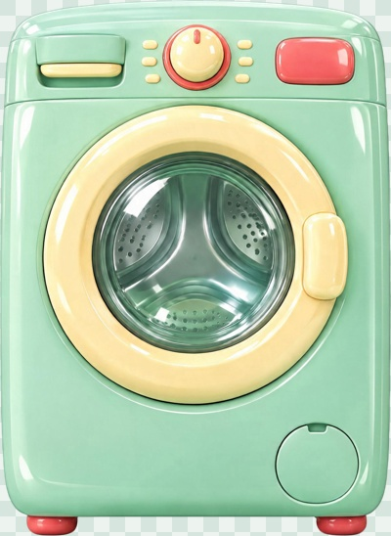
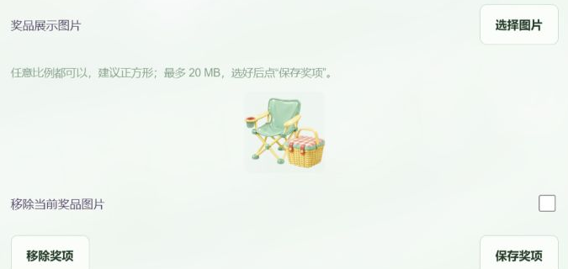
建议更换 · 奖品图
2160 × 3840 / 9:16
中奖后展示对应奖项的图片；每个奖项分别绑定，和球面Logo互不影响。
奖品展示图片示例.png
建议 1024 × 1024 px · 1:1
支持 PNG / JPG / WebP · 小于20 MB
其他比例等比居中显示，不拉伸。
1
示例原图：1247 × 1707 px
不要把奖品图合并进通用中奖提示。
不同奖项各自选择图片并保存。
设置 → 奖项与模型 → 编辑奖项
完整竖屏页面示意
选中正确奖项 → 选择奖品展示图片 → 保存奖项 → 实际试抓核对。
盲盒抽奖机 · Leap 手势模式 | 2026-09-22 | 3/9

Slide 4

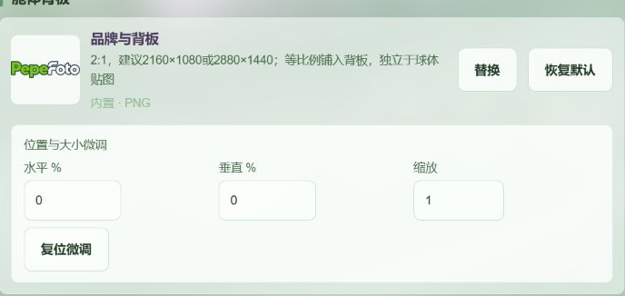
建议更换 · 箱体Logo
2160 × 3840 / 9:16
箱体后墙的品牌图案，与球体图案和奖品图分别设置。
箱体标志.png
新设计建议 2160 × 1080 px · 2:1透明画布，Logo保持等比。
示例原图：2308 × 570 px；它是宽幅Logo，不是整屏素材。
软件等比例适配；先做好留白，再用水平、垂直和缩放微调。
支持 PNG / JPG / WebP / GIF / MP4 / WebM / SVG
1
在这里替换 · 品牌与背板
完整竖屏页面示意
入口：设置 → 素材替换 → 共用素材 → 舱体背板 → 品牌与背板。
盲盒抽奖机 · Leap 手势模式 | 2026-09-22 | 4/9

Slide 5
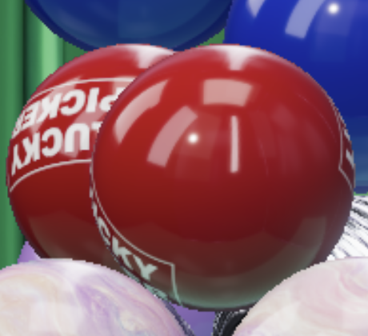
建议更换 · 球体Logo
2160 × 3840 / 9:16
更换球体中部环绕的图案；下面放大的是实际球面，不是中奖后的奖品图。
球体标志示例.png
只提供Logo图案，保持原始比例。
建议透明PNG，长边1024 px以上。
支持 PNG / JPG / WebP。
软件等比排入球体中部，环绕两次。
不必绘制整球UV贴图。
自上传模型沿用模型自身贴图。
左侧游戏截图中的球面局部
在这里替换 · 球体赤道图案
点“选择图片”后，还需点击该奖项的“保存奖项”。
1
球面Logo、奖品图、箱体Logo是三个独立素材
本页只替换球上的图案，不会改变中奖奖品图或后墙Logo。
素材包附可替换图案示例；示例原图2308 × 570 px。
完整竖屏页面示意
入口：设置 → 奖项与模型 → 编辑对应奖项 → 球体赤道图案 → 保存奖项。
盲盒抽奖机 · Leap 手势模式 | 2026-09-22 | 5/9

Slide 6





不建议更换 · 手势光标
2160 × 3840 / 9:16
同一光标使用四个素材：张手、握拳反馈、握拳提示动画和外圈。画面中示意张手状态。
1
张手移动
放在光标中央的手部图像；手移动时，光标随之移动。
支持格式：PNG / JPG / WebP / GIF / MP4 / WebM / SVG
建议：1024 × 1024 px · 透明底
张手光标.png
实际尺寸：998 × 1004 px
2
握拳反馈
检测到握拳时替换手部图像。与张手素材保持相同手腕基线与视觉大小。
支持格式：PNG / JPG / WebP / GIF / MP4 / WebM / SVG
建议：1024 × 1024 px · 透明底
光标局部放大
握拳光标.png
实际尺寸：828 × 842 px
1–4
3
握拳提示动画
在同一个光标内播放抓握动作。按提示时机出现，无需再制作独立引导页。
支持格式：PNG / JPG / WebP / GIF / MP4 / WebM / SVG
建议：1024 × 1024 px · 透明动画
握拳提示动画.webm
实际尺寸：1024 × 1024 px
4
光标圆泡外圈
独立圆环覆盖在手掌外侧。不要把圆环重复烘焙进张手或握拳反馈图片。
支持格式：PNG / JPG / WebP / GIF / MP4 / WebM / SVG
建议：1024 × 1024 px · 透明底
光标圆环.png
实际尺寸：1254 × 1254 px
完整竖屏页面示意
入口：素材替换 → 游戏素材 → 手势光标。四项需对齐，建议保留；仍可谨慎替换。
盲盒抽奖机 · Leap 手势模式 | 2026-09-22 | 6/9

Slide 7

不建议更换 · 中奖提示
2160 × 3840 / 9:16
通用中奖动效属于复杂素材，建议保留；需要替换时请先测试奖品图是否被遮挡。
中奖提示.webm
2160 × 3840 px · 9:16
保留整幅透明画布与奖品留白。
奖品图单独绑定，不烘焙在提示内。
支持 PNG / JPG / WebP / GIF
MP4 / WebM / SVG
透明视频需带Alpha通道。
1
为什么不建议更换
需要配合奖品展示位置、继续操作提示和透明边界。
若要更换，保留原画布；以多种奖品图片测试一次完整结果流程。
“不建议”并非禁止：素材替换能力仍然保留。
完整竖屏页面示意
入口：设置 → 素材替换 → 游戏素材 → 结果页 → 中奖结果装饰。
盲盒抽奖机 · Leap 手势模式 | 2026-09-22 | 7/9

Slide 8

不建议更换 · 未中奖提示
2160 × 3840 / 9:16
未中奖采用独立的结果素材；不包含奖品图，建议保留官方布局与节奏。
未中奖提示.webm
2160 × 3840 px · 9:16
不要裁掉透明边，也不要拉伸。
需要文字时，直接设计在素材内。
支持 PNG / JPG / WebP / GIF
MP4 / WebM / SVG
1
替换前检查
与中奖页保持一致的画布、风格和动效节奏。
替换后实测未中奖、再次参与和自动返回首页三个状态。
本页是通用提示，不与某个奖项绑定。
完整竖屏页面示意
入口：设置 → 素材替换 → 游戏素材 → 结果页 → 未中奖提示。
盲盒抽奖机 · Leap 手势模式 | 2026-09-22 | 8/9

Slide 9


不建议更换 · 共用图标
2160 × 3840 / 9:16
保留工作人员入口的辨识度；与建议更换的首页引导和箱体Logo分开管理。
1
2
1 · 返回首页图标.svg
页面左上角的返回入口。
建议1:1透明素材，位图256 × 256 px。
原文件：viewBox 24 × 24，矢量。
2 · 设置图标.svg
页面右上角的设置入口。
建议1:1透明素材，位图256 × 256 px。
只换图案，不改变按钮的功能。
两项均支持 PNG / JPG / WebP / GIF / MP4 / WebM / SVG。
仍可替换；请避免透明空白过多，让操作入口始终清楚可辨。
完整竖屏页面示意
入口：设置 → 素材替换 → 共用素材 → 窗口控件。
盲盒抽奖机 · Leap 手势模式 | 2026-09-22 | 9/9

